Slide 1
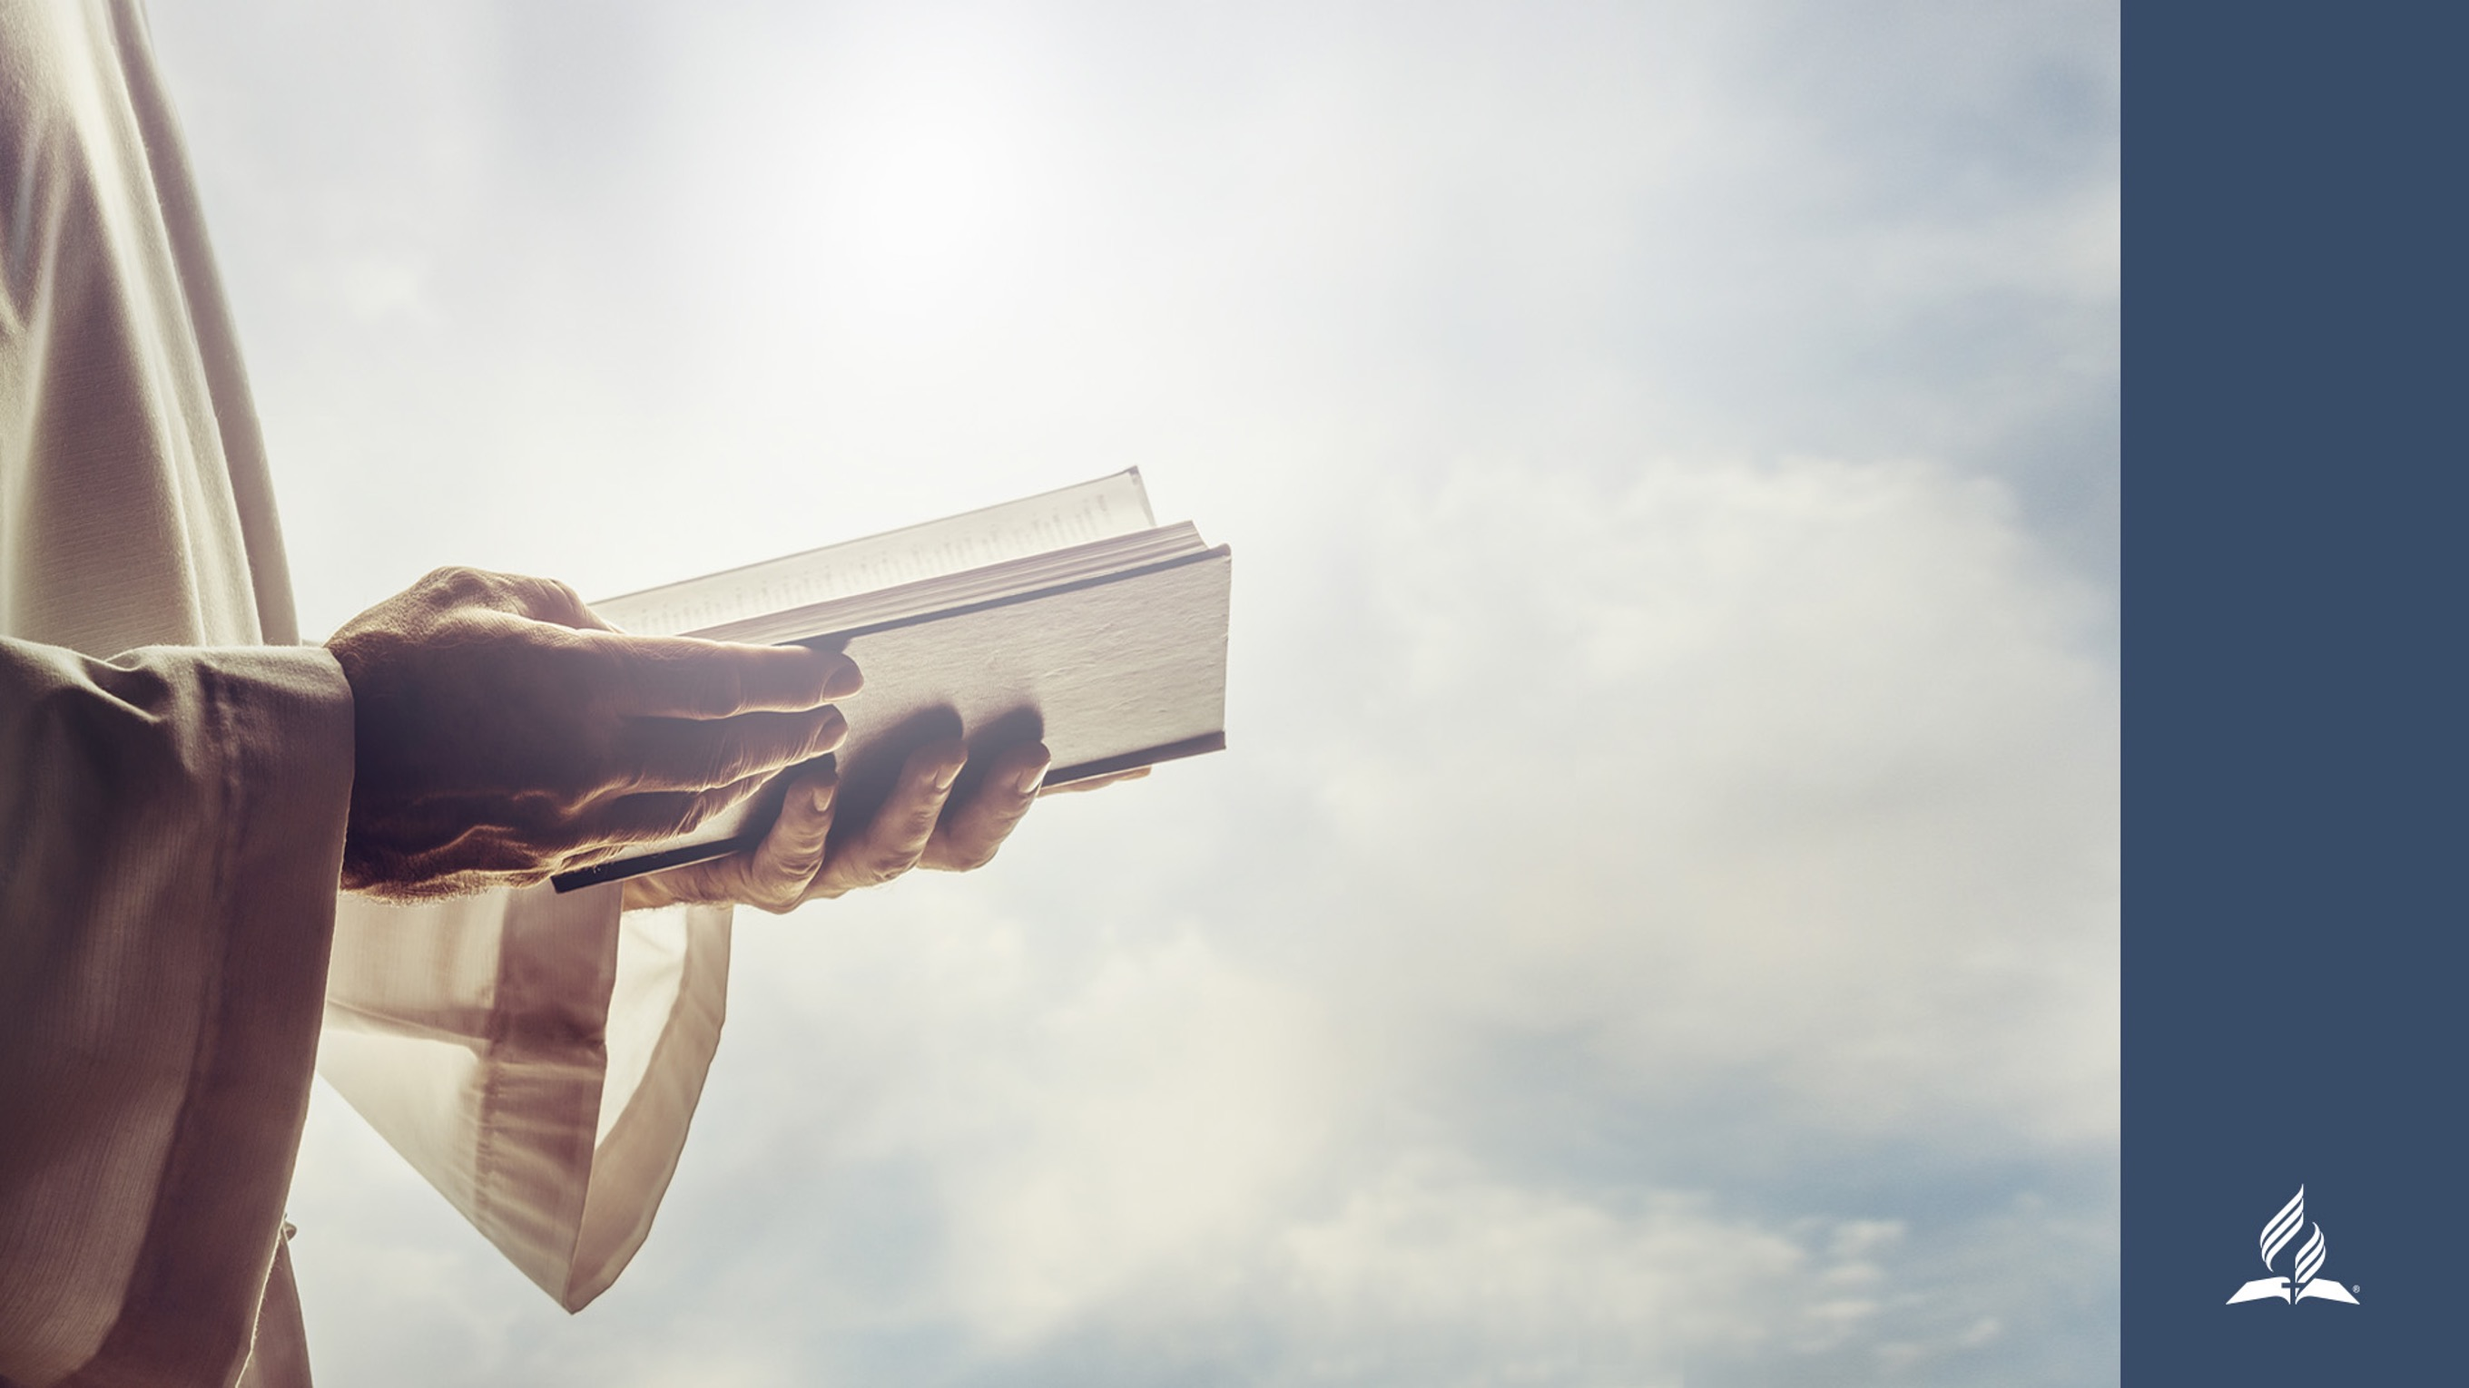

«Христос – наш Спаситель»
Материалы для Недели возрождения, молитвы и планирования евангельского служения
Евро-Азиатский дивизион

Slide 2

День 2
«Христос – наш Целитель»
Молитвенное служение

Slide 3
ОБЕТОВАНИЕ
«Исцели меня, Господи, и исцелен буду; спаси меня, и спасен буду; ибо Ты хвала моя» (Иер.17:14).

Slide 4
ОБСУЖДЕНИЕ В ГРУППАХ
Поделитесь примером того, как вы или знакомые вам люди получили исцеление от Господа. Что предшествовало этому?
Расскажите о людях, которые сегодня остро нуждаются в исцелении от Господа.
Чем вы можете помочь таким людям? Поделитесь библейскими обетованиями.

Slide 5
МОЛИТВА
Прославьте Иисуса за опыты, в которых Он явился вам как Целитель. Представьте Богу в молитве людей, нуждающихся в исцелении. Сошлитесь в молитве на обетования, которые укрепляют нашу веру в Божье исцеление.

Slide 6
НАСТАВЛЕНИЕ ДУХА ПРОРОЧЕСТВА
««Но воззвали к Господу в скорби своей, И Он спас их от бедствий их;
Послал слово Свое, и исцелил их, И избавил их от могил их» (Пс.106:19, 20). Бог и сегодня в той же мере желает восстановить здоровье больного, как и тогда, когда Святой Дух говорил эти слова через псалмопевца. Христос и теперь все Тот же сострадающий Врач, каким Он был во время Своего земного служения. В Нем находится целительный бальзам от любой болезни, обновляющая сила против
всех немощей. Его ученики в наши дни должны молиться о больных с таким же состраданием и верой, как молились ученики в прошлом» (Уайт Э., Законы здоровья, с. 33).

Slide 7
«Христос – наш Целитель»
Евангельские планы
и цели отделов общины
В конце недели все планы отделов объединяются в общий план общины и посвящаются Господу.

Slide 8
«Христос – наш Целитель»
Проповедь
Основные тексты:
Мф 1:1; 9:27–31; 12:22–23; 15:21–28; 20:29–34; 21:14–16.

Slide 9
КЛЮЧЕВАЯ МЫСЛЬ
Иисус Христос пришел в этот мир как Спаситель, чтобы избавить людей от грехов. Для того чтобы завоевать расположение человека, взрастить веру в сердце и призвать к спасению, Иисус часто начинал общение с людьми с того, что удовлетворял их жизненные нужды. Чаще всего эти нужды были связаны со здоровьем. В Евангелии от Матфея Иисус описан как Тот, Кто исцеляет людей от недугов, вызванных в том числе злыми силами.
Иисус, Целитель, облегчает страдания и привлекает к Себе всех угнетенных и обремененных.

Slide 10
ВСТУПЛЕНИЕ
Мы продолжаем изучать образы Иисуса в Евангелии от Матфея. Сегодня мы рассмотрим Иисуса в качестве Целителя. Матфей описывает не менее пятнадцати чудес исцеления. Мы рассмотрим лишь некоторые.

Slide 11
Иисус исцеляет множество больных
а) Болезни появились на земле в результате греха.
б) Бог творил жизнь, а не болезни.
в) Христос с состраданием относился к болящим.

Slide 12
г) Примеры больных, которых исцелил Иисус:
теща Петра (Мф 8:14, 15) – горячка;
прокаженный (Мф.8:2-4) – проказа;
слуга сотника (Мф. 8:5-10) – паралич;
бесноватые (Мф. 8:28-34) – одержимость;
расслабленный в Капернауме (Мф. 9:1-8) – паралич;
женщина, страдающая кровотечением (Мф. 9:20-22);
слепые (Мф. 9:27-31);
люди, страдающие другими болезнями (немотой, глухотой, сухорукостью).

Slide 13
д) Пророк Исаия предсказал, что Мессия «возьмет на Себя наши немощи и понесет наши болезни» (Ис. 53:4).
е) Матфей показывает, как исполнилось это пророчество (Мф. 8:16, 17).
ж) Иисус встречал людей, страдающих различными болезнями.
з) Служение Христа было наполнено постоянной помощью людям.

Slide 14
«Служение Спасителя не ограничивалось определенным временем или местом. Его сострадание не знало границ. Масштабы проповеди Христа и Его служения исцеления были так велики, что во всей Палестине не нашлось бы помещения, способного вместить множество людей, приходивших к Нему. Зеленые склоны галилейских холмов, оживленные дороги, берег моря, синагога — любое место, где Он находился и куда можно было принести больных, становилось лечебницей, и там принимал Иисус. В каждом городе, большом и малом, в каждом селении, через которое проходил Христос, Он возлагал руки на больных, исцеляя их».
Э. Уайт «Служение исцеления», с. 17

Slide 15
Иисус стремился не только исцелить человека физически, но, прежде всего, возродить в нем веру и приблизить к Богу
а) Больной в Капернауме не только страдал параличом, его тяготило бремя собственной греховной жизни.
б) Иисус даровал ему прощение грехов (Мф. 9:2).
в) Иисус стремился укрепить веру больного человека. Страдавшей кровотечением женщине Он сказал: «Вера твоя спасла тебя» (Мф. 9:22)

Slide 16
г) Он спросил слепых: «Веруете ли?» (Мф. 9:28)
д) «Наш Господь, Иисус Христос, пришел в этот мир как неутомимый слуга… чтобы иметь возможность служить людям… Миссия Христа заключалась в том, чтобы даровать людям полное восстановление; Он пришел дать им физическое здоровье, душевный мир и совершенство характера» (Уайт Э. Служение исцеления, с. 17).

Slide 17
3. Иисус готов быть Целителем для каждого из нас
а) Иисус дарует нам, прежде всего, душевное исцеление.
б) Иисус обещает прийти во второй раз и установить Царство, где не будет ни смерти, ни болезни, ни плача (см. Откр. 21:4).
в) Иисус призывает нас активно развивать служение исцеления.
г) Наша задача – указать каждому человеку на великого Целителя.

Slide 18
ПРИЗЫВ
Мои дорогие братья и сестры, кто из вас хотел бы ощутить заботливое и целительное прикосновение Иисуса, полное сострадания и любви? Он зовет нас и ждет, как поется в одной из христианских песен:
Зовет, зовет в Свою обитель
Государь мой Бог.
Придите все, к Нему придите
Те, кто изнемог.
Принесите Богу ваши хлопоты,
Принесите Богу чаши ваших слез,
Приходите с верой и без ропота
На святой, на каменный утес.
Чередниченко В. «Святой утес»

Slide 19
МОЛИТВА

